Slide 1
UML Reverse
Notes:
<numéro>

Slide 2
Présentation du client
Présentation du projet
Présentation de l’équipe
Tests prévus pour les exigences qualité
Prévoyance des problèmes éventuels
Conception prévue
Sommaire
Organisation
Planification
Présentation du projet
Conduite du projet vers la réussite
Garantis de succès
Etude du produit
Plan de développement
Conclusion
Notes:
<numéro>

Slide 3
Présentation du projet
Présentation du client
M. Hérauville : Enseignant universitaire
Présentation du produit
Éditeur de diagrammes UML2
Reverse Engineering
Modulaire
Ergonomique
Notes:
<numéro>

Slide 4
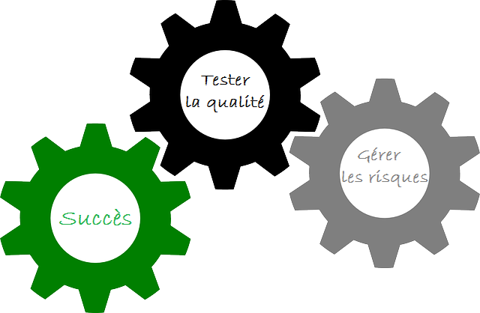
Garanties de succès
Notes:
La garantie du succès de notre projet passe obligatoirement par différentes phases de vérifications minutieuses et de préventions contre d’éventuels risques.
Pour cela l’activité de recettes est particulièrement sensibles dans notre projet car son objectif et de définir le niveau de qualité des produits livrés par rapport à un seuil d’acceptation défini dans la STB
<numéro>

Slide 5
Garanties de succès
Tests prévus pour les exigences de qualité
Tests prévus
Création, ouverture, modification, et suppression de projet
Création, ouverture, modification, et suppression de diagramme
Création d’un diagramme à partir d’un fichier PlantUML
Reverse engineering
Respect de la norme UML 2 à travers les diagrammes
Déploiement sur les machines de l’université
Notes:
Pour veillez au respect des spécifications, chacune sera validé par un test.
On aura à tester par exemple:
Description du tableau
Chaque fonctionnalité fera l’objet de test unitaire qui permettrai de la valider.
Le deuxième critère de garantie de succès est la gestion des risques.
<numéro>

Slide 6

Garanties de succès
Prévoyance des problèmes éventuels
Analyse des risques
Identification des problèmes importants
Travail sur ces risques
Réévaluation des risques
Notes:
Nous avons dès le début du projet réfléchis au différent risque liés aux premières idées pour coder le projet. Les principaux risques identifiés au départ
étaient liés aux nouvelles technologies que l'on souhaitaient utilisé pour faire le projet. A savoir l'utilisation de javafx pour la partie ihm et de ant pour le parsing.
Il a donc été décidé rapidement de tester ces nouvelles technologies afin d'être effectif dès le lancement de la partie codage.
Les risques ont donc déjà été réévaluer par rapport au départ suite a notre préparation sur ces deux technologies, et nous avons donc décidé de réévaluer régulierement les risques, à savoir après chaque réunion afin que le projet ne reste jamais bloqué et que tout le monde puisse réfléchir a des solutions.
<numéro>

Slide 7
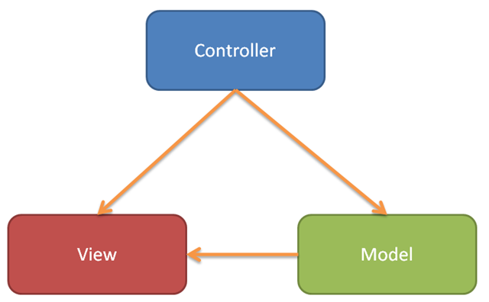
Étude du produit
Le produit est codé en MVC
La modularité
Projet divisé en 2 parties : Vue et modèle
Notes:
<numéro>

Slide 8
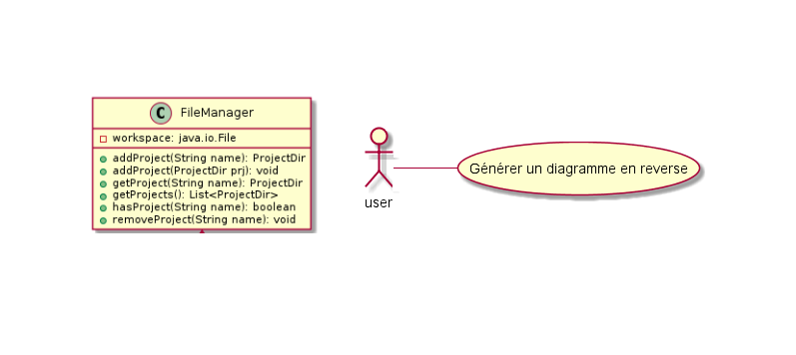
Étude du produit
Modèle
Les diagrammes modélisés en objet
Parseur
Gestionnaire de projet
Notes:
<numéro>

Slide 9
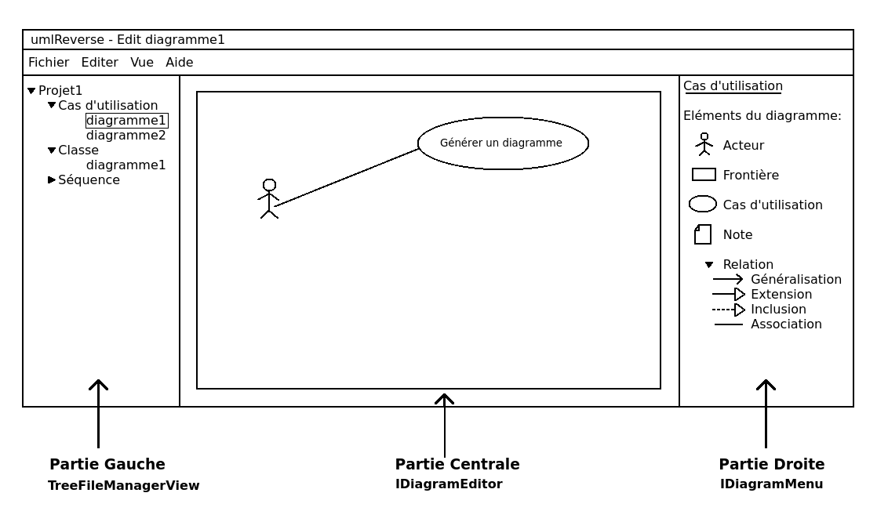
Étude du produit
Vue
Notes:
<numéro>

Slide 10
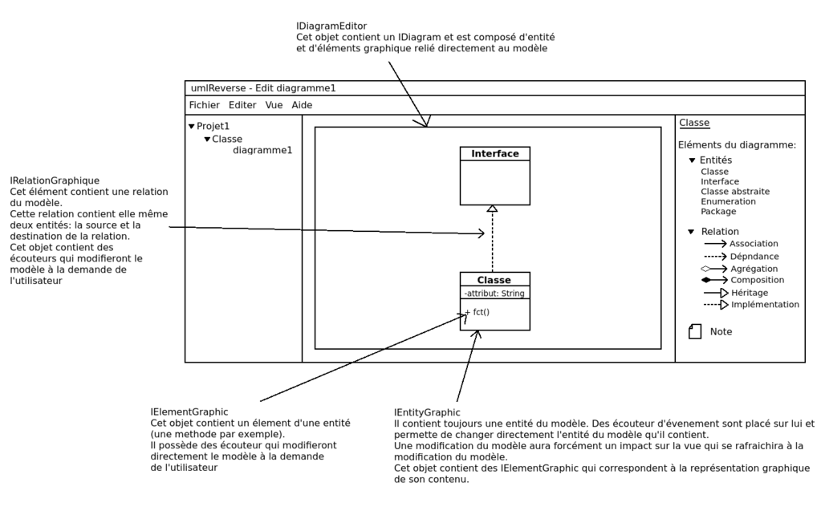
Étude du produit
Vue
Notes:
<numéro>

Slide 11
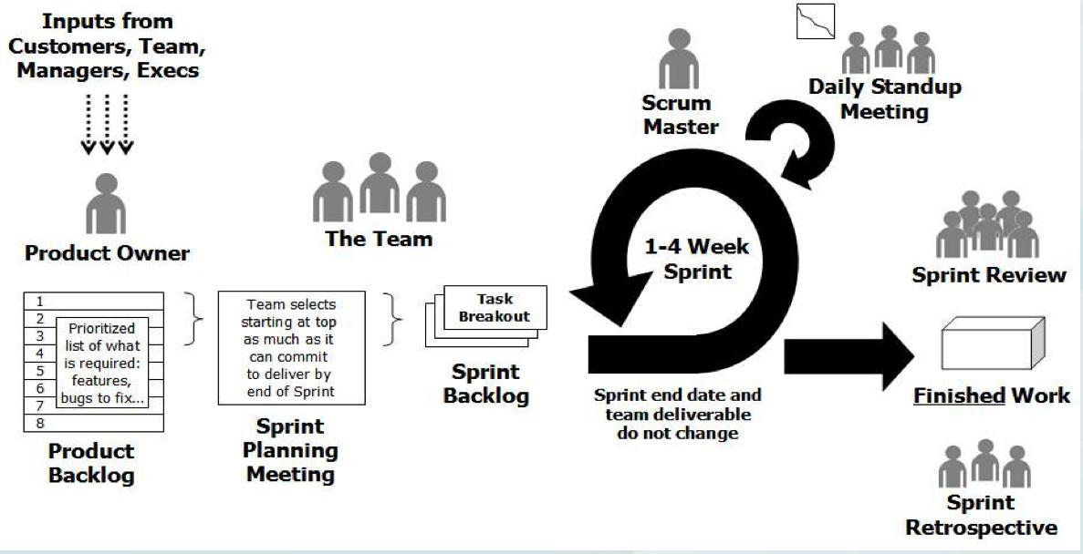
Plan de développement
Organisation
méthode Scrum
3 itérations
développement en binômes

Slide 12
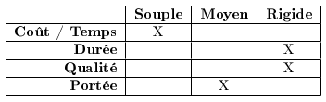
Plan de développement
Planification
Matrice des leviers
Risques : preuves de concept
6 heures par membre par semaine
150 heures estimées par itération

Slide 13
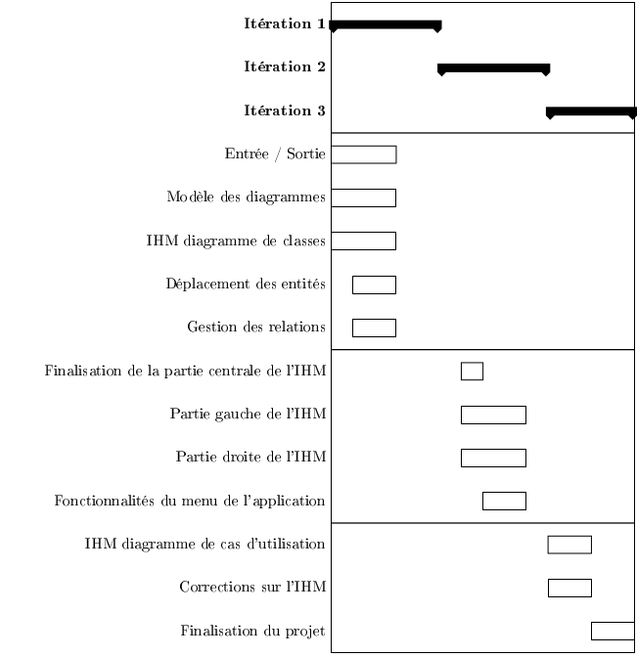
Plan de développement

Slide 14
Conclusion
Stratégies mises en place pour garantir la réussite du projet
Une garantie de succès à l’aide du CDR et de l’ADR
Une étude de conception de produit (DAL)
Un plan de développement qui assure l’aboutissement du projet dans le temps et les exigences du client (PDD)

